Slide 1
汕头大学
Spline运动
2019年7月22日
©数控小组

Slide 2
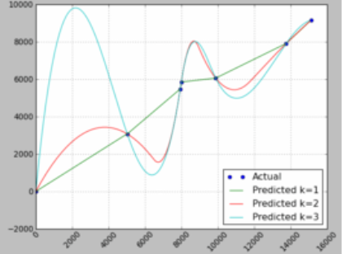
SPLINE
汕头大学
©数控小组
PMAC能够执行使样条运动。其中SPLINE1模式是利用了均匀非有理三次样条，
SPLINE2模式是利用了不均匀非有理三次样条。
SPLINE1
功能：将程序置于一致三次样条运动模式
类型：运动程序(PROG 和 ROT)
语法：SPLlNE1
SPLINE2
功能：将程序置于非一致三次样条运动模式
类型：运动程序（PROG 和 ROT）
语法：SPLlNE2
所谓样条曲线(Spline Curves)是指给定一组控制点而得到一条曲线，曲线的大致形状由这些点予以控制，一般可分为插值样条和逼近样条两种——百度百科

Slide 3
语句
汕头大学
©数控小组
为每个轴指定一个 PVT 模式移动是通过语句形式{ { 轴 }{ 数据 }:{ 数据} }，其中
{ { 轴} }是一个指定轴的字母；第一个{ { 数据} }是一个值，指定终点位置或段的距离（取决于轴是处于绝对或增量模式）；第二个{ { 数据} }是一个表示结束速度的值。
如：INC //增量式坐标
PVT 200 //运动时间200ms
X 10:5 //X轴运动距离10mm 结束速度为5

Slide 4
SPLINE例程
汕头大学
©数控小组
例程：来源泰道中国——技术支持——运动程序——SPLINE
CLOSE /*确认所有缓冲区被关闭*/
DELETE GATHER
UNDEFINE ALL
END GAT //停止收集
DEL GAT//删除收集
&1 /*坐标系为1*/
#1->1000X ; 1000 counts is 1 user unit for X axis
#2->1000Y ; 1000 counts is 1 user unit for Y axis
I42 = 0 ; Use TM to adjust Spline move time
Open Prog 7 Clear
CMD "DEL GAT" //删除收集
CMD "DEF GAT" //定义收集缓冲区
CMD "GAT" //开始采集
RAPID X 0 Y 0 //快速回到原点
DWELL 0
ABS ; Absolute position programming
Spline1 TM 1000 ; Set up move mode and move time
X 1 Y 1 ; Move X to 1 user units, Y to -1 user units
X 2 Y 2 ; Move X to 2 user units, Y to -2 user units
X 3 Y 3 ; Move X to 3 user units, Y to -3 user units
Dwell 0 ; Do not blend into next move
Spline2 TM 250 ; Set up move mode and move time
Dwell 0 ; Do not blend into next move
X 2 Y 2 ; Move X to 2 user units, Y to -2 user units
TM 100 ; Adjust move time on the fly
X 1 Y 1 ; Move X to 1 user units, Y to -1 user units
TM 10 ; Adjust move time on the fly
X 0 Y 0 ; Move X to 0 user units, Y to 0 user units
DWELL 0 //防止过早停止采集
CMD "END GAT" //停止收集
Close

Slide 5
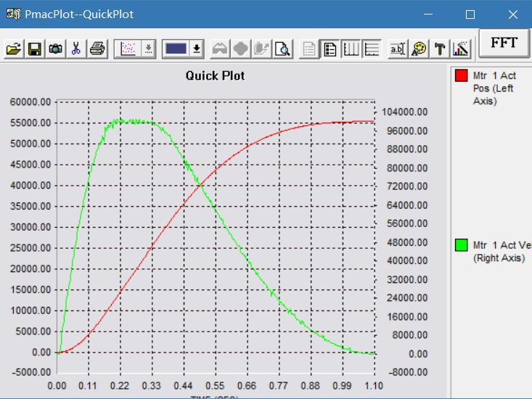
Plot
汕头大学
©数控小组
速度100,000

Slide 6
对应官方资料
汕头大学
©数控小组
PDF | 标题 | 起始页
泰道中国： http://www.deltatau-china.com/html/ydcx/index.html | PVT运动
TURBO PMAC(PMAC2) SRM（中文版） | 16-11 PVT 模式移动 | 331

Slide 7
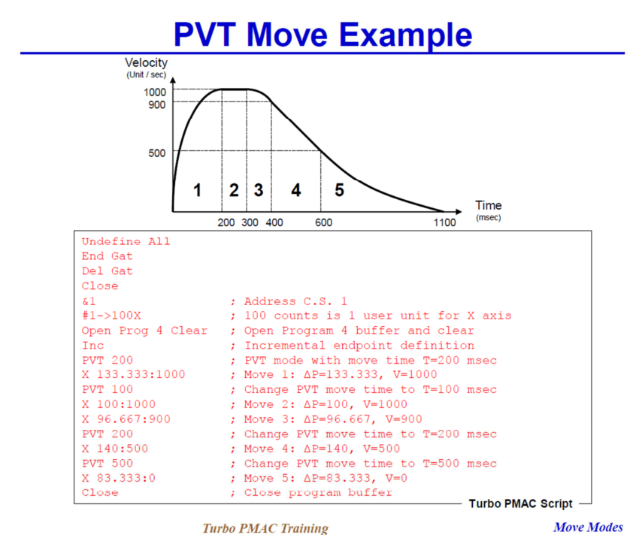
PVT
汕头大学
©数控小组
对于要求直接地控制轨迹图形的用户，PMAC提供了位置-速度-时间（PVT）运动模式，在这些运动中，用户在运动时间的转换时直接指定轴的状态，这样要求上微机进行更多的运算，但是却允许对轨迹图形进行更紧凑的控制 。

Slide 8
语句
汕头大学
©数控小组
为每个轴指定一个 PVT 模式移动是通过语句形式{ { 轴 }{ 数据 }:{ 数据} }，其中
{ { 轴} }是一个指定轴的字母；第一个{ { 数据} }是一个值，指定终点位置或段的距离（取决于轴是处于绝对或增量模式）；第二个{ { 数据} }是一个表示结束速度的值。
如：INC //增量式坐标
PVT 200 //运动时间200ms
X 10:5 //X轴运动距离10mm 结束速度为5

Slide 9
PVT例程
汕头大学
©数控小组
例程：来源泰道中国——技术支持——运动程序——PVT
CLOSE /*确认所有缓冲区被关闭*/
DELETE GATHER
UNDEFINE ALL
END GAT //停止收集
DEL GAT//删除收集
&1 /*坐标系为1*/
#1->100X //X轴放大100
OPEN PROG 6 CLEAR
CMD "DEL GAT" //删除收集
CMD "DEF GAT" //定义收集缓冲区
CMD "GAT" //开始采集
INC //增量式
PVT 200 //PVT mode with move time T=200msec
X 133.333:1000 //Move 1：P=133.333，V=1000
PVT 100
X 100:1000
X 96.667:900
PVT 200
X 140:500
PVT 500
X 83.333:0
DWELL 0 //防止过早停止采集
CMD "END GAT" //停止收集
CLOSE

Slide 10
Plot
汕头大学
©数控小组
速度100,000

Slide 11
对应官方资料
汕头大学
©数控小组
PDF | 标题 | 起始页
泰道中国： http://www.deltatau-china.com/html/ydcx/index.html | PVT运动
TURBO PMAC(PMAC2) SRM（中文版） | 16-11 PVT 模式移动 | 331

